Slide 2
法律面前人人平等
學習重點五：
法治精神的意義：遵守法律；司法獨立；法律面前人人平等；公平公開的審訊 (共三節)
第三節

Slide 3
探究問題
法治精神的意義 ✓
司法獨立
法律面前人人平等

Slide 4
學習重點
知識
理解遵守法律、法律面前人人平等、司法獨立、公平公開審訊等內涵
技能
掌握溝通、協作、慎思明辨等共通能力
態度
珍惜法治的核心價值

Slide 5
重要概念
教學流程
法律面前人人平等
引入活動
公開公平的審訊
課堂活動 1：法律面前人人平等
課堂活動 2：公平公正審訊
課堂活動 3：「辯護權」及「法律援助」
課後活動：日常生活中的「法律面前人人平等」

Slide 6

引入活動：
法律援助

Slide 7
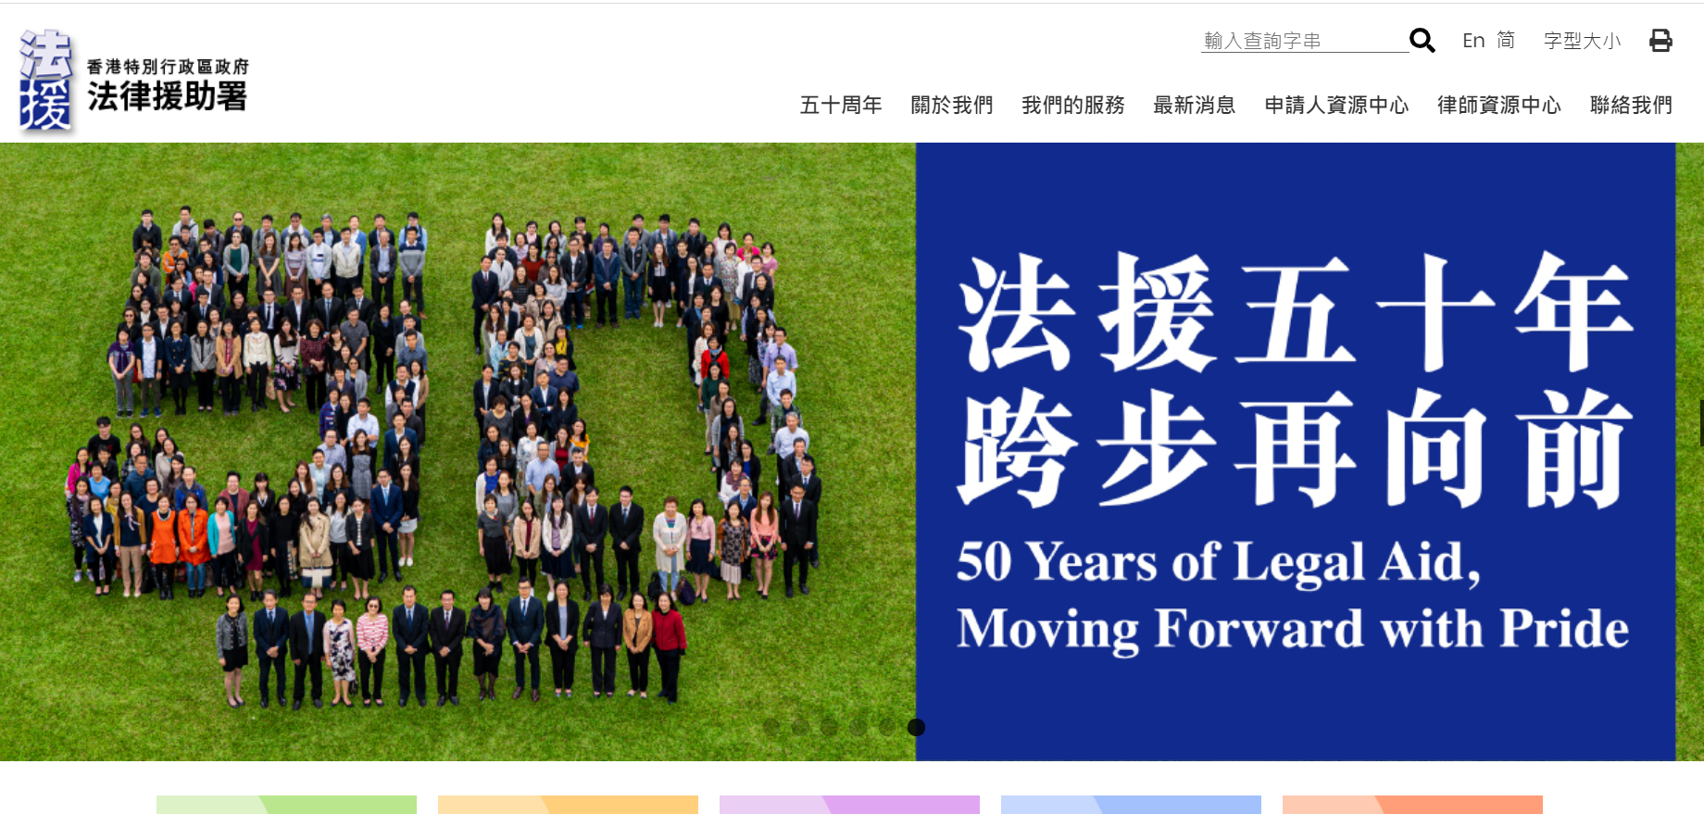
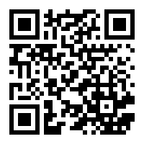
瀏覽「法律援助署 」網站，了解法律援助的資料。
完成預習工作紙
按圖連結
https://www.lad.gov.hk/chi/home/home.html

Slide 8
法律援助
確保所有符合資格接受法律援助的人士不會因欠缺經濟能力而沒法尋求公義。
維持高水準的專業工作表現和操守。
培養並維繫一支精益求精、積極進取、訓練有素及盡忠職守的工作隊伍。
與法律界人士維持緊密合作和聯繫，共同達成本署的抱負。
使法援工作盡量配合社會需求。

Slide 9
課堂活動 1：
法律面前人人平等

Slide 10
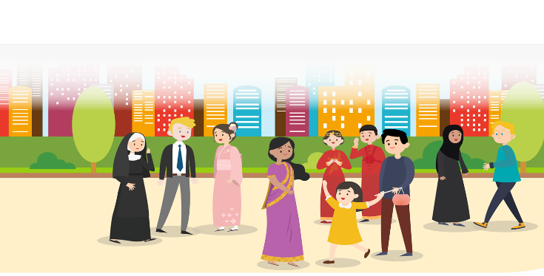
閱讀資料，認識「法律面前人人平等」在香港的落實情況。

Slide 11
課堂活動
1
法律面前人人平等的法律依據
中華人民共和國
憲法
《憲法》第三十三條：
  中華人民共和國公民在法律面前一律平等。
《基本法》第二十五條：
  香港居民在法律面前一律平等。
中華人民共和國
香港特別行政區
基本法

Slide 12
課堂活動
1
法律面前人人平等的內涵
法治精神的重要體現，任何人都不能凌駕於法律之上。
凡香港居民，不應因國籍、血統、種族、性別、語言、宗教、政治或思想信仰、文化程度、經濟狀況或社會條件等而受到歧視，他/她們在法律面前的地位是平等的。
資料來源：香港特別行政區政府律政司〈香港的法律制度 - 法治〉https://www.doj.gov.hk/tc/our_legal_system/rule_of_law.html

Slide 13

課堂活動
1
香港如何落實「法律面前人人平等」？
專門機構？法例？
完成
課堂活動工作紙1

Slide 14
小結
法律面前人人平等在香港的落實
專門機構：法院、律政司、平等機會委員會、法律援助署、個人資料私隱專員公署等保障法律面前人人平等。
本地立法舉隅：《香港人權法案條例》、《性別歧視條例》、《殘疾歧視條例》、《家庭崗位歧視條例》、《種族歧視條例》。其中不同的歧視條例旨在保障弱勢社群。

Slide 15
課堂活動 2：
公平公正審訊

Slide 16
閱讀資料，認識甚麼是公平公正審訊的重要性，並解釋甚麼是無罪假定。

Slide 17

公平公開的審訊
課堂活動
2
在法治社會，
任何人被定罪前
都應該獲得法庭
不偏不倚的審訊。
公平公開的審訊是
法治精神的重要體現。

Slide 18
課堂活動
2
公平公開審訊的法律依據
《基本法》第八十七條規定：
任何人在被合法拘捕後，享有盡早接受司法機關公正審判的權利，未經司法機關判罪之前均假定無罪。
檢控
立案
庭審
裁判

Slide 19
被告人有權盡早接受公正審判
課堂活動
2
任何人在被合法拘捕後，享有盡早接受司法機關公正審判的權利，不得隨意拖延。
延誤執行公義無異於拒絕給予公義。

Slide 20


被告人享有緘默權
課堂活動
2
在警方盤問或者法院審訊過程中，被告人可以保持緘默。

Slide 21

無罪推定(presumption of innocence)
課堂活動
2
根據無罪推定原則，證明被告人犯罪的責任在於控方，控方需要在無合理疑點的情況下證明被告所犯罪行，被告人沒有責任提出證據證明自己無罪。

Slide 22

課堂活動
2
如何令審訊達到公平公正？
完成
課堂活動工作紙2

Slide 23
小結
公正審判是指對訴訟各方，無論是控方還是辯方，皆公平公正。
在拘捕及落案起訴被告人後的首次法庭聆訊，控方都會請求法庭給予時間（通常長達數周，甚至需要更長時間）以便搜集證據，向律政司就控罪是否合適索取法律意見，然後決定裁判法院、區域法院還是原訟法庭才是適當的法院級別就控罪進行審訊。
在這個階段，法庭不會聽取被告人的答辯；而為對控方公平起見，法庭會給控方時間為案件做準備。控方一旦準備妥當，便會提供所有相關的檢控資料給被告人；而被告人亦必須獲給予充足的時間考慮及準備其辯護。當控辯雙方均大致做好準備，案件便會進行答辯；如果被告人不認罪，案件就會在選定的法院級別編定審訊日期。法庭會在實際可行的情況下安排最早的日期進行審訊。

Slide 24
小知識
公平公開審訊的例外情況
根據司法公開的原則，除了少數極為例外的情況（例如涉及兒童事宜的案件），所有法庭聆訊均開放予公眾旁聽。區域法院及以上級別法院的判案書、裁決理由及判刑理由亦可在司法機構網頁查閱。這些都確保了透明度。
根據《香港人權法案》第十條 [比照《公民權利和政治權利國際公約》第十四‧一條]，「法院得因民主社會之風化、公共秩序或國家安全關係，或於保護當事人私生活有此必要時，或因情形特殊公開審判勢必影響司法而在其認為絕對必要之限度內，禁止新聞界及公眾旁聽審判程序之全部或一部」。
《香港國安法》第四十一條第四款規定：「審判應當公開進行。因為涉及國家秘密、公共秩序等情形不宜公開審理的，禁止新聞界和公眾旁聽全部或者一部分審理程序，但判決結果應當一律公開宣佈。」
資料來源：節錄自香港司法機構年報（2020）

Slide 25
課堂活動 3：
「辯護權」及「法律援助」

Slide 26
閱讀資料及觀看《法律援助處》短片，認識「辯護權」及「法律援助」。

Slide 27

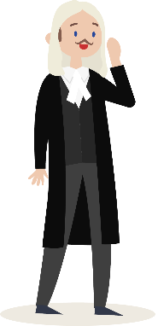
課堂活動
3
被告人享有辯護權
被告人有權自己或通過律師作出辯護。
法院必須給予他提出證據、傳召證人、盤問證人、陳詞和辯護的機會。
法官作出判決，必須在判詞中說明判決的理由。

Slide 28
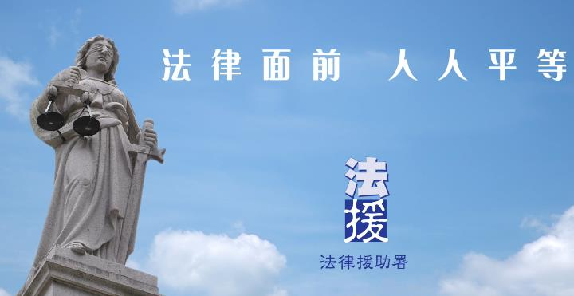
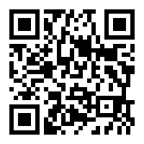
課堂活動
3
法律援助
按此觀看法律援助署
〈法律面前人人平等〉短片

Slide 29

課堂活動
3
1. 甚麼是法律援助？
2. 誰可以申請法律援助？
完成
課堂活動工作紙3

Slide 30
小結
法律援助是為合資格的申請人，在民事或刑事訴訟中提供代表律師或大律師的服務。
任何人士，不論是否香港居民，只要申請人的財務資源符合法定規定，而案情又具合理理據提出訴訟或抗辯，並牽涉在一些法院的法律程序，便可申請法律援助。

Slide 31

課後活動
上網搜集資料，思考「法律面前人人平等」的意思，並以例子證明。
完成
課後活動工作紙

Slide 32
課後温習
平等機會委員會、法律援助署、個人資料私隱專員公署等保障法律面前人人平等
法律面前人人平等
《性別歧視條例》、《殘疾歧視條例》、《家庭崗位歧視條例》、《種族歧視條例》，條例旨在保障弱勢社群
法律精神的意義
公平公正審訊
無論是控方還是辯方，皆公平公正
為合資格的申請人在訴訟中提供代表律師或大律師的服務
「辯護權」及「法律援助」
任何人士皆可申請法律援助

Slide 33
參考資料
教育局課程發展處通識教育組《通識教育科課程資源冊系列：今日香港》(香港：教育局，2017)
中華人民共和國香港特別行政區政府基本法 https://www.basiclaw.gov.hk
香港特別行政區立法會 https://www.legco.gov.hk/
香港政府新聞網 https://www.news.gov.hk
香港特別行政區政府律政司 https://www.doj.gov.hk
香港特別行政區行政長官 https://www.ceo.gov.hk
GovHK 香港政府一站通 https://www.gov.hk
法律援助署 https://www.lad.gov.hk
香港司法機構年報（2020） https://www.judiciary.hk/en/publications/annu_rept_2020r/chi/review.html

Slide 34
完

